Slide 1
8. 반복문
Name
Title
Company Name

Slide 2
학습할 내용
횟수가 정해지는 반복, for 문
횟수가 정해지지 않은 반복, while문과 do while문
for 문의 응용
중첩된 반복문
for 문의 축소와 확장

Slide 3
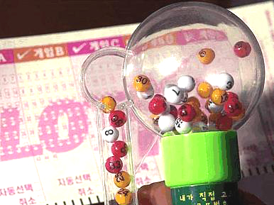
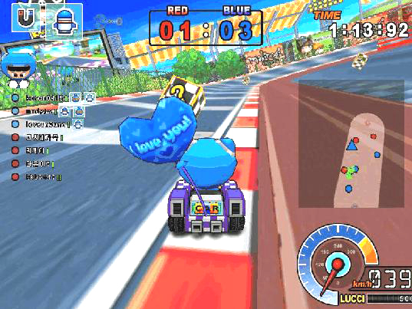
반복이란?
반복(repetition) : 같은 일을 되풀이하는 것
반복은 축구경기에서 공을 차는 것과 같이 하나의 일이나 동작을 여러 번하는 것을 의미하기도 하지만 시내버스가 정해진 노선을 따라 운행을 계속하는 경우에는 반복이라기보다는 순환(circulation, loop)이라고 표현.
로또 복권의 당첨번호를 생성하는 프로그램을 작성한다고 한다면 하나의 당첨 번호를 생성하기 위한 처리 과정을 6번 반복한다.
자동차 경주용 게임을 만든다고 한다면 동일한 트랙을 여러 번 돌아야 하므로 순환하도록 제어해야 한다.

Slide 4
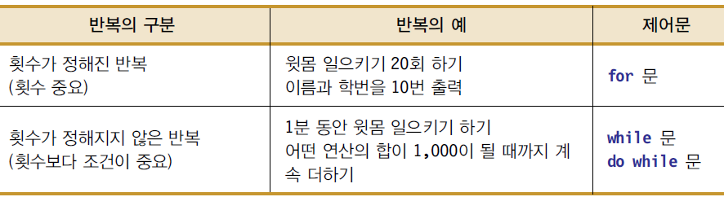
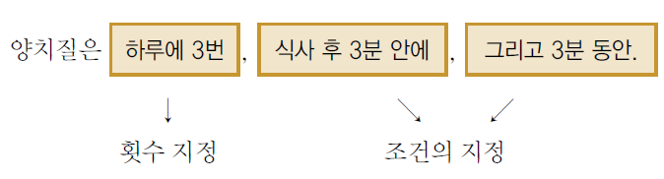
반복문의 종류
횟수와 조건이 혼합된 경우에는 for 문과 while문들을 중복하여 사용할 수 있다. 어떤 반복에 대해서는 for 문으로도 또는 while 문으로도 반복 프로그램을 작성할 수 있다.

Slide 5

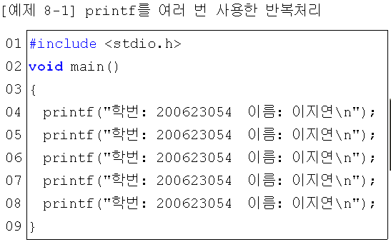
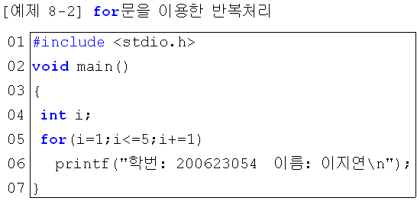
반복문의 사용예
name tag를 만들기 위해 학번과 이름을 5번 출력.
반복문을 사용하지 않는다면 여러 번의 printf를 사용하여 프로그램을 작성해야 한다.
실행결과
반복할 횟수를 조절할 수 있다.
반복문을 사용한다면?

Slide 6
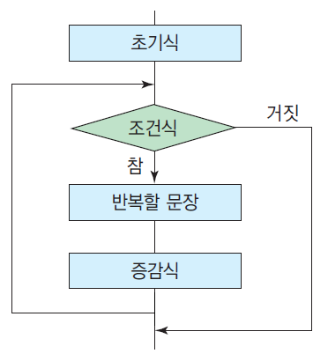

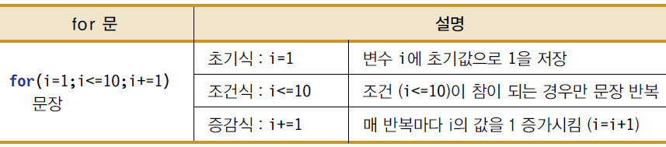
횟수가 정해지는 반복, for 문

Slide 7
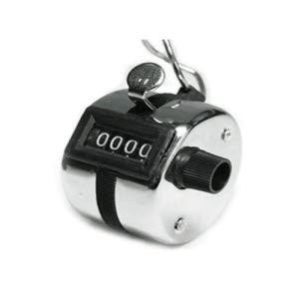
for문의 반복과정
반복단계, click
[단계 1] i=1로 시작, i<=5가 참이므로, printf 처리, i+=1에 의해 i가 2로 증가
[단계 2] i=2, i<=5가 참이므로, printf 처리, i+=1에 의해 i가 3으로 증가
[단계 3] i=3, i<=5가 참이므로, printf 처리, i+=1에 의해 i가 4로 증가
[단계 4] i=4, i<=5가 참이므로, printf 처리, i+=1에 의해 i가 5로 증가
[단계 5] i=5, i<=5가 참이므로, printf 처리, i+=1에 의해 i가 6으로 증가
[단계 6] i=6, i<=5가 거짓이므로 반복을 중단.

Slide 8
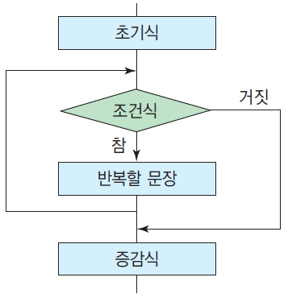
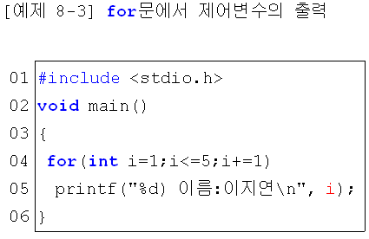

횟수가 정해지는 반복, for 문
반복할 때 마다 제어변수(계수기)의 값을 출력
제어변수
실행결과

Slide 9
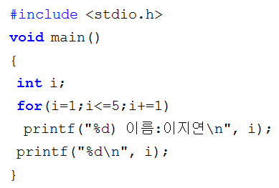
[실습문제 8.1] (1) (194 page)
[예제 8-3]의 line 5와 6 사이에 printf("%d\n", i);를 추가하여
반복이 끝난 후에 제어 변수 i의 값이 어떻게 변해 있는지 확인하시오.
실습문제 정답
Program실행

Slide 10
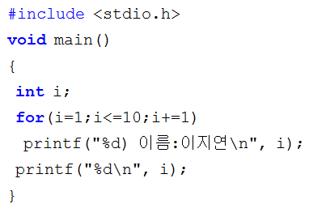
[실습문제 8.1] (2) (194 page)
[예제 8-3]의 조건식을 i<=10으로 변경하여 출력결과를 확인하시오.
실습문제 정답
Program실행

Slide 11
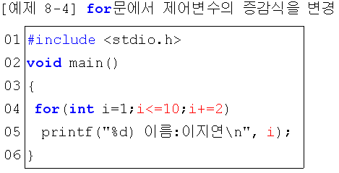

for문에서 조건식과 증감식의 제어
실행결과

Slide 12


[실습문제 8.2] (194 page)
[예제 8-4]의 증감식 부분을 i+=3 또는 i+=4로 수정하여 결과를 확인하시오.
i+=3
i+=4
실습문제 정답

Slide 13
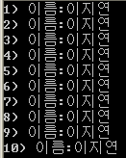
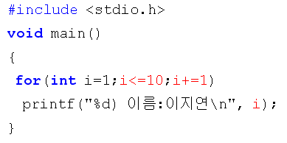
[실습문제 8.3] (194 page)
[예제 8-4]에서 조건식과 증감식을 조절하여 printf가 10번 실행되도록
프로그램을 수정하시오.
실습문제 정답

Slide 14
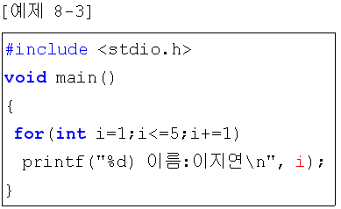
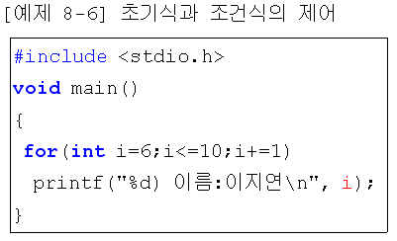

for문에서 조건식과 증감식의 제어
실행결과

Slide 15
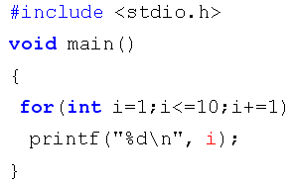
[실습문제 8.4] (1) (195 page)
[예제 8-4]와 [예제 8-6]을 응용하여 1부터 10까지 홀수 번호만 출력하는
반복문 프로그램을 작성하시오.
홀수번호
출력
Program실행
실습문제 정답

Slide 16
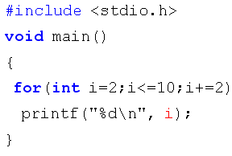
[실습문제 8.4] (2) (195 page)
[예제 8-4]와 [예제 8-6]을 응용하여 1부터 10까지 짝수번호만
출력하는 반복문 프로그램을 작성하시오.
짝수번호
출력
Program실행
실습문제 정답

Slide 17
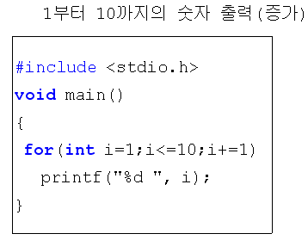
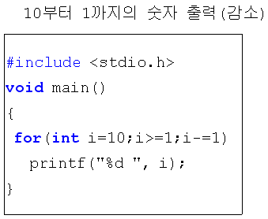


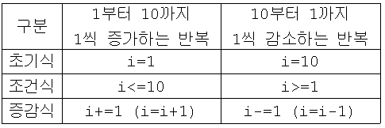
for문에서 제어변수의 감소
실행결과

Slide 18

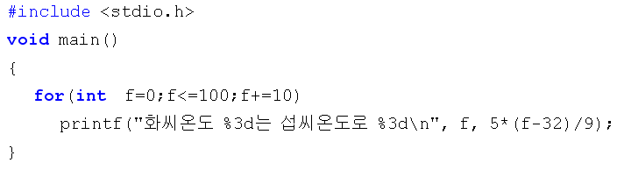
[실습문제 8.5] (1) (196 page)
화씨온도가 0도에서 100도까지 10도씩 증가할 때마다 섭씨온도를 출력하는
프로그램을 작성하시오. 모든 연산과 변수는 정수형을 가정함.
화씨온도(F)를 섭씨온도(C)로 변환하는 공식
화씨온도 0~100도 증가
Program실행

Slide 19
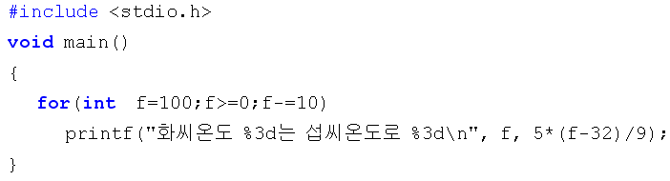
[실습문제 8.5] (2) (196 page)
화씨온도가 100도에서 0도까지 10도씩 감소할 때마다 섭씨온도를
출력하는 프로그램을 작성하시오. 모든 연산과 변수는 정수형을 가정함.
화씨온도(F)를 섭씨온도(C)로 변환하는 공식
화씨온도 100~0도 감소
Program실행

Slide 20
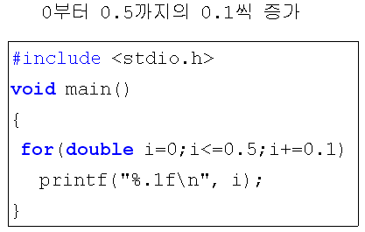
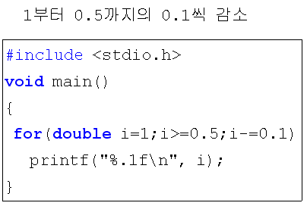


for문에서 제어변수가 실수인 경우
제어변수가 0.1씩 증가하거나 감소하는 예
실행결과

Slide 21
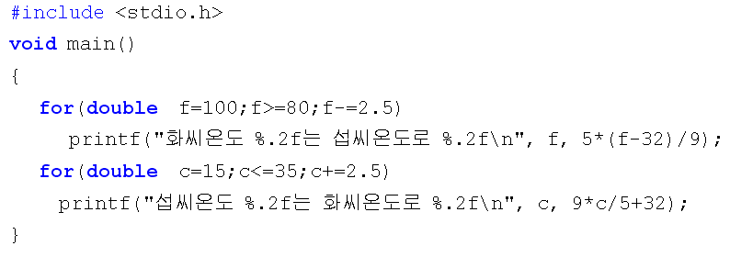
[실습문제]
화씨온도가 100도에서 80도까지 2.5씩 감소할 때마다 섭씨온도를 출력하고,
섭씨온도가 15도에서 35도까지 2.5도씩 증가할 때마다 화씨온도를 출력하는
프로그램을 작성하되 소수이하 둘째자리까지 출력하시오.
화씨온도(F)를 섭씨온도(C)로 변환하는 공식
섭씨온도(C)를 화씨온도(F)를 변환하는 공식은?
실습문제 정답

Slide 22
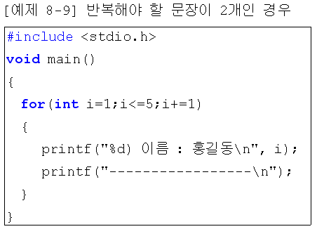
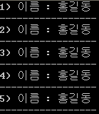
for문에서 반복해야 할 문장이 2개 이상인 경우
중괄호 {}를 사용한 복합문(compound statement)으로 표현할 수 있으며, 반복할 문장이 1개일 경우에는 중괄호 {}을 생략할 수 있다.
실행결과

Slide 23
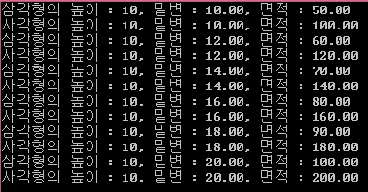
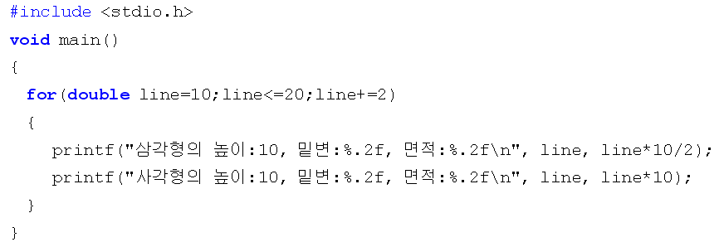
[실습문제 8.7] (198 page)
높이는 10으로 고정한 상태에서 밑변의 길이가 10에서 20까지 2씩 증가할
때마다 삼각형과 사각형의 각 변의 길이와 면적을 반복문으로 출력하되
복합문을 사용하시오.
실습문제 정답
실행결과

Slide 24
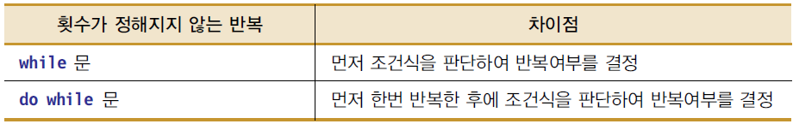
횟수가 정해지지 않은 반복, while 문과 do while 문
조건을 언제 판단하느냐에 차이가 있다.
미팅에서 어떤 사람을 만났고, 이후에 이 사람을 다시 만날 것인지를 판단
while문의 처리 :
만나기 전에
만날 것인지를 먼저 판다.
do while문의 처리 :
일단 다시 만난 후에
만남을 계속할지를 판단
(최소한 1번 반복)

Slide 25
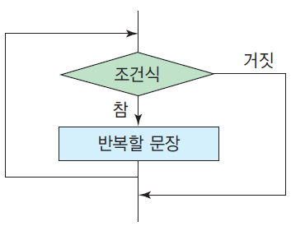
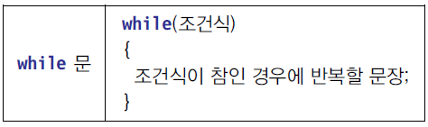
먼저 조건식을 판단하여 반복여부를 결정, while 문
while 문은 for문과 달리 초기식과 증감식을 사용하지 않고
조건식에 대해서만 참인 경우에 반복을 계속한다.

Slide 26
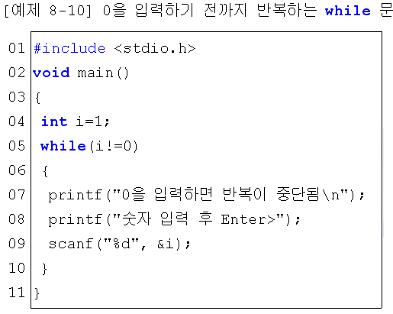
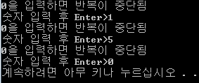
while 문
0을 입력하기 전까지 입력을 계속 반복하는 프로그램
Program실행
실행결과

Slide 27
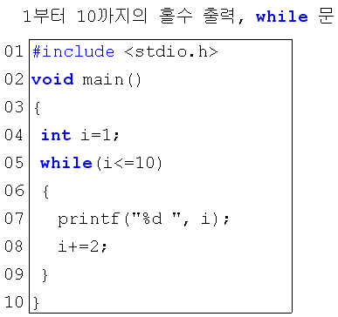
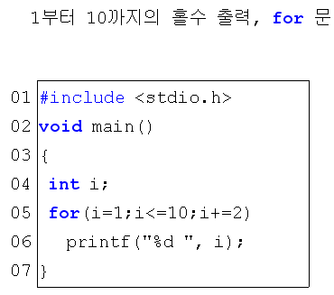

홀수를 출력하는 while 문과 for문의 비교
for문의 초기식, 조건식, 증감식이 while문에서 어떻게 이용되는가?
실행결과

Slide 28
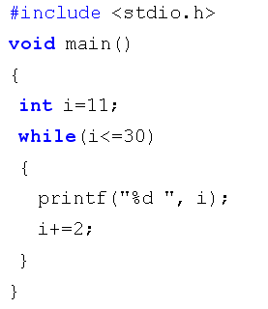
[실습문제 8.8] (200 page)
[예제 8-11]을 응용하여 11부터 30까지 홀수를 출력하는 프로그램을
while 문으로 작성하시오.
Program실행
실습문제 정답

Slide 29
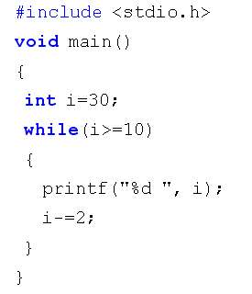
[실습문제 8.9] (200 page)
[예제 8-11]을 이용하여 30부터 10까지 짝수를 출력하는 프로그램을
while 문으로 작성하시오.
Program실행
실습문제 정답

Slide 30
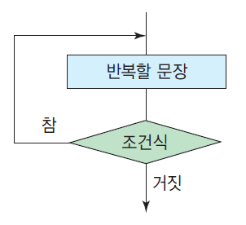
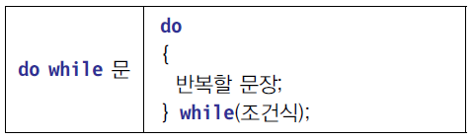
먼저 반복한 후에 조건식을 판단하여 반복, do while 문
do while 문은 일단 1번은 반복하고 나서 조건을 판단하여 반복을 결정
while 문은 조건이 거짓이라면 반복이 이루어지지 않지만
do while 문은 조건이 거짓이라도 최소한 한 번은 반복을 처리한다.

Slide 31
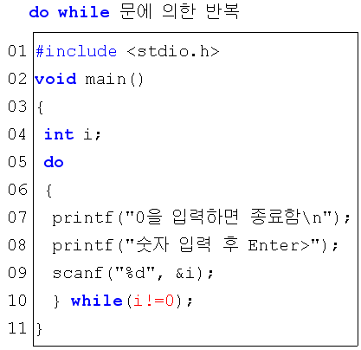
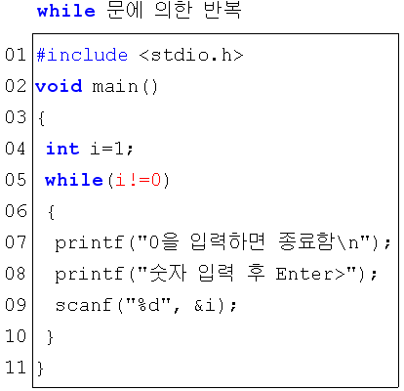
0을 입력하기 전까지 반복하는 do while 문과 while문의 비교
Program실행
Program실행

Slide 32
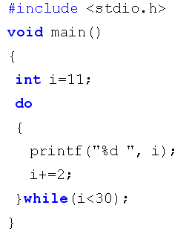
[실습문제 8.10] (202 page)
1) 다음 프로그램을 do while 문으로 수정하시오.
11부터 30까지
홀수출력
실습문제 정답
Program실행

Slide 33
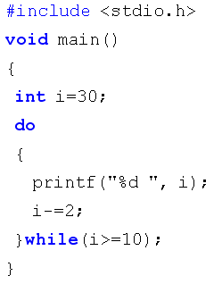
[실습문제 8.10] (202 page)
2) 다음 프로그램을 do while 문으로 수정하시오.
30부터 10까지
짝수출력
실습문제 정답
Program실행

Slide 34
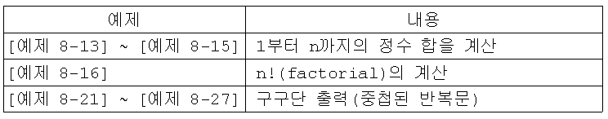
for 문의 응용
중첩된 반복문 :
하나의 반복문 안에 또 다른 반복문이 삽입된 경우
for(i=1;i<10;i++)
for(j=1;j<10;j++)
{
반복할 문장;
}
while(i<10)
{
while(j<10)
{
반복할 문장;
}
}

Slide 35
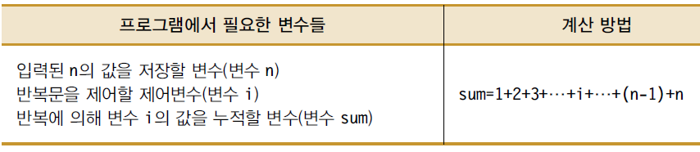
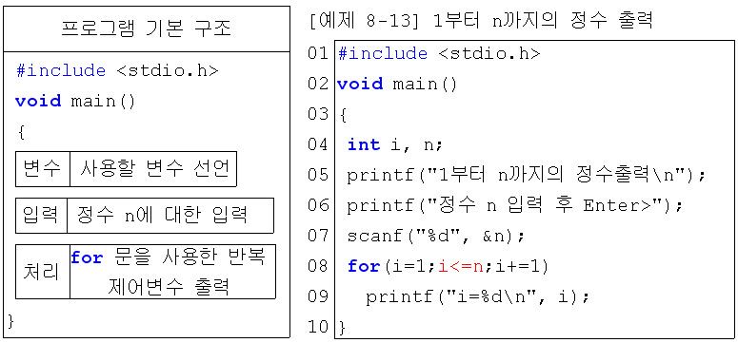
1부터 n까지의 정수 합을 계산
[단계 1] 1부터 n까지 출력
Program실행

Slide 36


1부터 n까지의 정수 합을 계산
[단계 1] 1부터 n까지 출력
[단계 2] 제어변수 i의 값을 변수 sum에 누적하려는 것이나
덧셈 누적을 하기 위해서는
0으로 초기화를 시켜야 한다.
문제점
Notes:
★오른쪽 프로그램인 [예제 8-14]는 변수 sum에 초기값이 설정되지 않아
Visual Studio 2019 컴파일 과정에서 오류발생

Slide 37


연산의 결과값을 누적할 변수에 대한 초기화가 필요한 이유는?
1학년 신입생으로 입학하여 각자가 사용할 개인 사물함 을 배정받았다고 가정
이때 여러분이 배정받은 개인 사물함은 자유롭게 사용할 수 있는 권한만을 받았을 뿐,
그 사물함들은 과거 누군가의 사물함으로 계속 사용된 것이기에 새로운 사용자가 사용하기 이전에 깨끗하게 비워져 있을 것이라는 것에 대해서는 보장받을 수 없다.
수정한 프로그램
Program실행

Slide 38

[실습문제 8.11] (205 page)
[예제 8-15]를 이용하여 반복과정 중에 변수 sum과 i의 값이 어떻게 변하고
있는지를 출력하는 프로그램으로 수정하고 결과를 확인하시오.
실습문제 정답
Program실행

Slide 39

[실습문제 8.12] (205 page)
임의의 두 정수(a, b)를 입력 받아 a에서 b까지의 합을 출력하는 프로그램을
작성하시오. 단, a<b인 경우로 가정합니다.
Program실행
실습문제 정답

Slide 40


[실습문제 8.13] (205 page)
임의의 두 정수(a, b)를 입력받아 두 숫자 사이의 합을 출력하는 프로그램을
작성하시오. a<b인 경우는 a에서 b까지의 합을, a>b인 경우는 b에서 a까지의
합을 계산합니다. a와 b가 같은 경우는 계산하지 않습니다.
실습문제 정답
Program실행

Slide 41


n!의 계산
Program실행
프로그램 수정

Slide 42

n!의 계산
n이 커짐에 따라 바른 계산을 위해서는 누적변수 sum을 double 또는 long double 형으로 바꾸어 주어야 한다.

Slide 43


[실습문제 8.14] (206 page)
[예제 8-16]에 대해 [1부터 15까지의 각 정수에 대한 n!]을 참고로 하여
n이 몇을 초과할 때부터 계산에 오류가 생기는지를 확인하시오.
12까지의 12!은 정확하게 계산되나 곱셈연산의 합이
21억 4천만을 초과하는 13!부터는 정확한 계산이 이루어지지 않는다.
Program실행
실행결과 해설

Slide 44

[실습문제 8.15] (206 page)
[예제 8-16]의 모든 변수를 실수형(double 형)으로 바꾸어 프로그램을
작성하고 결과를 확인하시오.
Program실행
실습문제 정답

Slide 45

중첩된 반복문
중첩된 반복문이란?
반복문 안에 또 다른 반복문이 포함되는 경우
초침, 분침 그리고 시침이 있는 시계에서 세 개의 바늘은 동시에 움직이면서 회전을 반복하지만 규칙이 있다.
즉, 초침이 1회전 하면 분침은 분 단위의 1칸을 이동하고, 분침이 1회전하면 시침이 시간 단위의 1칸을 이동
따라서 시침이라는 반복 안에 분침 반복이 있고,
다시 분침 반복 안에는 초침 반복이 있다.

Slide 46





중첩된 반복문 이해하기
왼쪽 그림은 AAA를 세 번 반복하여 출력한 것.
따라서 [예제 8-17]과 같이 작성할 수 있다.
각 line에서 A를 세 번 반복하여 출력한 것.
만약 왼쪽 그림의 첫 번째 줄만 반복문으로 처리한다면
[예제 8-18]과 같다.

Slide 47


중첩된 반복문 이해하기
두 예제를 합쳐서 중첩된 반복문으로 만든다.
기본적인 개념은 [예제 8-17]의 반복문 자체를 아래의 그림과 같이 세 번 반복하는 것
완성된 프로그램

Slide 48



중첩된 반복문 이해하기
개념적으로는 왼쪽 그림과 같이 AAA를 출력하고 line을 바꾼 것으로 볼 수 있다. 따라서 제어변수 j에 의해 세 번 반복으로 A를 출력한 다음, 줄을 바꾸는 부분인 printf("\n");이 같이 포함되어야 한다.
프로그램 수정

Slide 49



[실습문제 8.16] (209 page)
[예제 8-20]의 line 07을 printf("%d", j);로 수정하여 제어변수 j가 어떻게
변하는지 확인하시오.
실습문제 정답

Slide 50

[실습문제 8.17] (206 page)
[예제 8-20]의 line 07을 printf("%d", i);로 수정하여 제어변수 i가 어떻게
변하는지 확인하시오.
실습문제 정답

Slide 51


[실습문제 8.18] (209 page)
[예제 8-20]의 line 07을 printf("%d %d", i, j);로 수정하여
제어변수 i와 j가 어떻게 변하는지 확인하시오.
Program실행
실습문제 정답

Slide 52


[실습문제 8.19] (209 page)
[예제 8-20]의 line 07을 printf("%d %d", j, i);로 수정하여
제어변수 j와 i가 어떻게 변하는지 확인하시오.
실습문제 정답

Slide 53

구구단 출력
구구단은 아래 그림에서와 같이 1단부터 9단까지 변화하는 동안 공통적으로 반복되는 부분이 있다.
1단에서 곱해지는 숫자들과 2단에서 곱해지는 숫자들은 공통적으로 반복됨
공통적으로 반복되는 부분

Slide 54



[단계 1] 1단만 출력
실행결과

Slide 55

[단계 1] 1단만 출력

Slide 56

[단계 2] 추가적인 반복문의 사용

Slide 57



[단계 2] 추가적인 반복문의 사용
출력 함수 printf 안에 줄을 바꾸어 출력하라는 \n이 들어 있기 때문에 출력할 때마다 줄을 바꾼다.
따라서 2단까지 출력한다면 18줄이 세로 방향(↓)으로 출력됨.
한 화면에 보기 좋게 출력하기 위해서 가로(→)방향으로 출력.
즉, printf에서 \n을 제거하고 그 자리에 공백(white space)을 넣는다.
프로그램 수정

Slide 58
[단계 2] 추가적인 반복문의 사용
출력될 곱셈 결과의 자릿수 조절
%d 를 %2d로 수정
프로그램 수정 후 결과

Slide 59



[단계 3] 반복문 안의 반복문(중첩된 반복문)
[단계 2]의 마지막 프로그램에서 반복문 부분만을 살펴보면 두 개의 반복문이 거의 비슷하다. 단지 printf 부분에서 1로 표시되는 부분이 2로 표시된 것(밑줄 부분) 외에는 동일
결국 두 반복문의 내용은 비슷하므로, 한 개의 반복문을 이용하되
그 자체를 반복하게 만들자.
반복문 자체를 반복시키기 위해 제어 변수 j를 추가하고 반복할 부분을 묶어주기 위해 중괄호 {}를 사용
프로그램 수정 후 결과

Slide 60


[단계 3] 반복문 안의 반복문(중첩된 반복문)
예제 왼쪽의 [1단을 9번 반복]하는 것을 오른쪽의 [제어변수 j를 단으로 사용하는 반복]으로 바꾸어는 준다.
이를 위해 단을 나타내는 부분만 변수 j로 바꾸어주면 구구단이 완성
프로그램 수정 후 결과

Slide 61



[단계 3] 반복문 안의 반복문(중첩된 반복문)
가로방향을 세로방향으로 바꾸려면 line 08의 변수 i 와 j의 위치를 바꾼다
프로그램 수정 후 결과

Slide 62


[실습문제 8.20] (215 page)
임의의 정수 n을 입력하면 다음과 같이 1부터 n까지의 합을 차례로 계산하여
출력하는 프로그램을 작성하시오.
Program실행
실습문제 정답

Slide 63


[실습문제 8.21] (215 page)
임의의 숫자 n을 입력하면 1부터 n까지의 n!을 모두 출력하는
프로그램을 작성하시오.
Program실행
실습문제 정답

Slide 64




for 문의 축소와 확장
실행 결과

Slide 65


하나의 반복문에서 두 개의 제어변수 사용
i에 대한 조건식 i<=10이 거짓이 된 상태에서도 제어변수 i가 계속 누적되어 처리되는 것을 알 수 있다.
조건식이 콤마 연산자로 구분된 경우, 두 조건 중의 하나만 만족되어도 반복이 이루어진다.
실행 결과

Slide 66


하나의 반복문에서 두 개의 제어변수 사용
조건식을 사용하는 부분에 && 또는 || 와 같은 논리 연산자를 사용할 수도 있다.
실행 결과

Slide 67


[실습문제 8.22] (217 page)
[예제 8-31]에 대해 두 제어변수의 합을 출력하는 프로그램을 작성하시오.
실습문제 정답

Slide 68


[실습문제]
변수 i는 10에서 1까지 감소하고 변수 j는 10에서 20으로 2씩 증가하는 경우
두 조건이 모두 참이 되는 경우에만 변수 i와 j의 값을 출력하는
프로그램을 작성하시오.
실습문제 정답

Slide 69



제어변수 외의 변수로 조건식을 제어
두 개의 제어변수(x1, x2)에 의해 식을 계산하되 이 식이 최초로 0을 초과할 때 x1과 x2를 알고 싶다고 가정.
변수 x1은 50부터 4씩 증가하고, x2는 100부터 -6씩 감소한다면
실행 결과

Slide 70

[실습문제 8.24] (218 page)
변수 i는 0부터 100까지 4씩 증가하고 변수 j는 100부터 1까지 6씩 감소하는
경우에 두 변수의 차인 i-j가 0이 될 때 i와 j를 출력하는 프로그램을 작성
변수 sum에 대한
가상의 초기값
Program실행
실습문제 정답

Slide 71



[단원정리] 1/7
반복문의 종류
while문과 do while문의 차이

Slide 72
[단원정리] 2/7
for문의 형식과 반복과정

Slide 73
[단원정리] 3/7
for문에서 초기식, 조건식, 증감식의 조절

Slide 74
[단원정리] 4/7
for문에서 반복해야 할 문장이 2개 이상인 경우
중괄호 {}를 사용한 복합문(compound statement)으로 표현할 수 있으며, 반복할 문장이 1개일 경우에는 중괄호 {}을 생략할 수 있다.

Slide 75
[단원정리] 5/7
while문과 do while문의 비교
while 문은 조건이 거짓이라면 반복이 이루어지지 않지만
do while 문은 조건이 거짓이라도 1번은 반복을 처리한다.

Slide 76

[단원정리] 6/7
중첩된 반복문
중첩된 반복문 :
하나의 반복문 안에 또 다른 반복문이 삽입된 경우

Slide 77
[단원정리] 7/7
하나의 반복문에서 두 개의 제어변수를 사용
i에 대한 조건식 i<=10이 거짓이 된 상태에서도 제어변수 i가 계속 누적되어 처리되는 것을 알 수 있다.
조건식이 콤마 연산자로 구분된 경우, 두 조건 중의 하나만 만족되어도 반복이 이루어진다.

